Slide 1
Darba atļauju izsniegšanas process
trešo valstu pilsoņiem
Rīga, 28.05.2026

Slide 2
Piešķirtās tiesības uz nodarbinātību*
(2016-2025)
* Ārzemnieka tiesības uz nodarbinātību apliecina ieraksts vīzā vai uzturēšanās atļaujā.

Slide 3
Valstis un nozares 2025.gadā (TOP 10)
Izcelsmes valstis
Nozares

Slide 4
Piešķirtās tiesības uz nodarbinātību pēc profesijām (2025. gads, TOP 15)

Slide 5
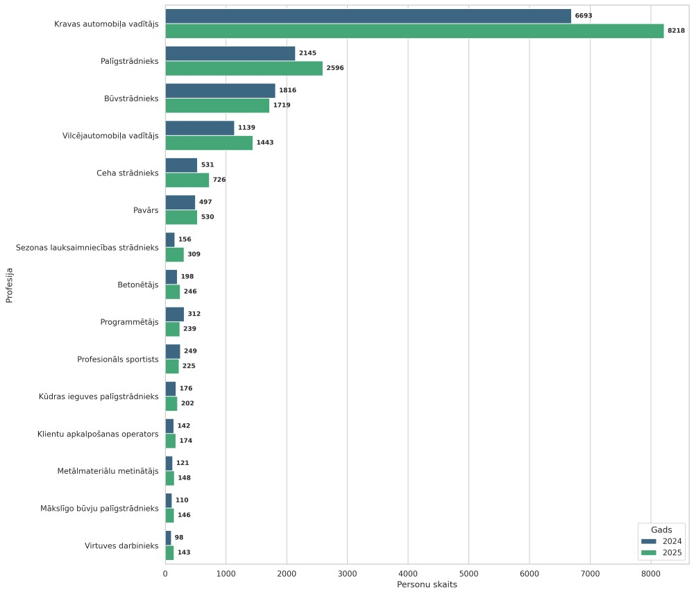
Piešķirtās tiesības uz nodarbinātību pēc profesijas salīdzinājumā ar 2024. gadu (TOP 15)

Slide 6
Kas ir ārzemnieks?
Ārzemnieks ir jebkura persona, kas nav Latvijas Republikas pilsonis vai Latvijas Republikas nepilsonis.
Latvijas Republikas likumdošana izšķir divas ārzemnieku kategorijas:
Savienības pilsoņi – ar to saprot gan Eiropas Savienības dalībvalstu, gan arī Eiropas Ekonomikas zonas valstu (ES27 + Lihtenšteina + Islande + Norvēģija) pilsoņus un Šveices Konfederācijas pilsoņus, kuriem Latvijā ir līdzvērtīgs statuss ar Latvijas Republikas pilsoņiem;
trešo valstu pilsoņi, kuru ieceļošanai un nodarbinātībai Latvijā tiek piemēroti papildu nosacījumi.

Slide 7
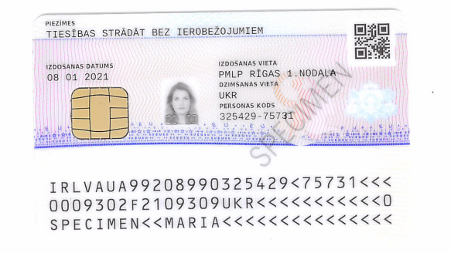
Nodarbināto ārzemnieku kategorijas
Ārzemnieki ar derīgām pastāvīgās uzturēšanās atļaujām un termiņuzturēšanās atļaujām, kurās iekļauta norāde “Tiesības strādāt bez ierobežojumiem” (piemēram, laulātie)
Ukrainas civiliedzīvotāji (pagaidu aizsardzība)
Studenti (trešo valstu pilsoņi) – tiesības stādāt 20h nedēļā (maģistra/doktora programmas – 40h nedēļā)
Eiropas Savienības dalībvalstu, Eiropas Ekonomikas zonas valstu un Šveices Konfederācijas pilsoņi (bez ierobežojumiem)
Trešo valstu pilsoņi (tiesības strādāt pie noteikta darba devēja)

Slide 8
Nodarbināšanas pamats
Tiesības uz nodarbinātību nav nepieciešamas, ja ārzemnieks ir nodarbināts Latvijas Republikā un viņa uzturēšanās ilgums Latvijas Republikā nepārsniedz 14 dienas jebkurā 180 dienu periodā, tāpat, ja ārzemnieks likumīgi strādā kādā citā Eiropas Savienības dalībvalstī, Eiropas Ekonomikas zonas valstī vai Šveices Konfederācijā un darba devējs viņu norīko darbā pakalpojumu sniegšanai Latvijā uz laikposmu, kas nepārsniedz 90 dienas sešu mēnešu laikā. Izņēmumi noteikti Imigrācijas likuma 9.panta trešajā daļā.
Ja uzturēšanās nepārsniedz 90 dienas 180 dienu laikā – uz īstermiņa vīzas pamata, vienlaikus saņemot tiesības uz nodarbinātību
Ja uzturēšanās pārsniedz 90 dienas 180 dienu laikā – uz termiņuzturēšanās atļaujas vai ilgtermiņa vīzas pamata, vienlaikus saņemot tiesības uz nodarbinātību.

Slide 9
Nepieciešamās procedūras viesstrādnieka uzaicināšanai
Vakances publicēšana un NVA atzinuma saņemšana
Ielūguma noformēšana
Ilgtermiņa (D) vīzas pieprasīšana Latvijas konsulārajā pārstāvniecībā vai Latvijā
Izsaukuma noformēšana
Termiņuzturēšanās atļauju pieprasīšana
eID kartes – uzturēšanās atļaujas saņemšana

Slide 10
NVA vakance/atzinums (1)
Darba devējs iegūst tiesības vērsties Pārvaldē, lai apstiprinātu ielūgumu vīzas pieprasīšanai vai izsaukumu uzturēšanās atļaujas pieprasīšanai, ja Nodarbinātības valsts aģentūra ir atzinusi ārzemnieka piesaistes nepieciešamību, sniedzot atzinumu atļaut ārzemnieka piesaisti (pozitīvu).
Atzinumu atļaut ārzemnieka piesaisti vai atzinumu ar atteikumu atļaut ārzemnieka piesaisti aģentūra sniedz 10 darbdienu laikā no brīža, kad brīvā darba vieta publicēta, un Darba devējam ir jāsadarbojas ar Nodarbinātības valsts aģentūru, izvērtējot vietējā darbaspēka piedāvājumu.
Kā reģistrēt vakanci - https://www.nva.gov.lv/lv/registret-vakanci

Slide 11
NVA vakance/atzinums (2)
Kad nevajag reģistrēt vakanci (MK 28.01.2014. not. Nr.55 “Noteikumi par ārzemnieku nodarbināšanu”):
  uzņēmuma līgums
  komercdarbība
  māksliniekiem
  pedagogiem
  sportistiem un treneriem
  ES zilā karte
  nodarbināts citā ES valstī, norīkots sniegt pakalpojumu LV
  uzņēmuma ietvaros pārcelts darbinieks
  persona saņem darba tiesības atkārtoti (jau bija izsniegta vīza vai TUA)

Slide 12
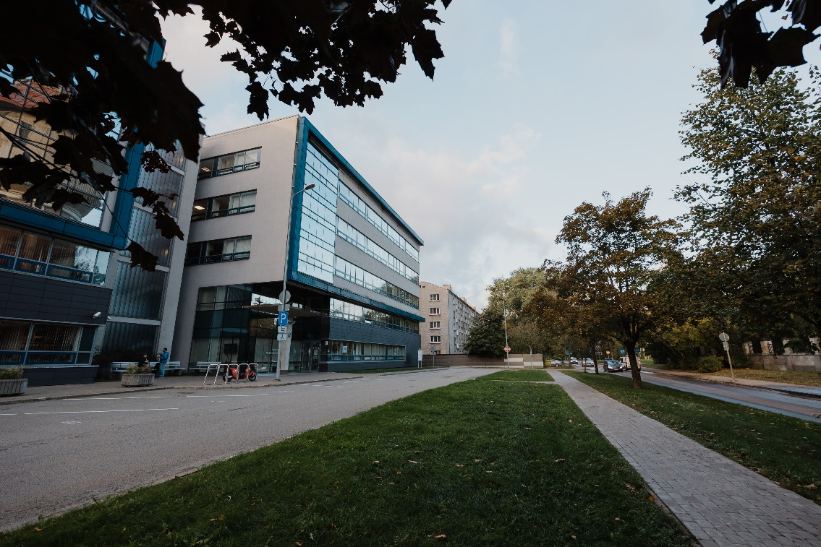
Izsaukuma vai ielūguma pieprasīšana
Izsaukums vai ielūgums ir dokuments, kurā uzaicinātājs uzņemas Imigrācijas likumā noteiktās saistības attiecībā uz ārzemnieku, kuru viņš uzaicinājis uzturēties Latvijas Republikā.

Slide 13
Izsaukuma/ ielūguma noformēšanas procedūra nodarbinātības gadījumā
Juridiskās personas pilnvarots pārstāvis iesniedz sekojošus elektroniski parakstītus dokumentus:
iesniegumu (informācija par ārzemnieku, pamatojums u.c., paraugs pieejams PMLP mājas lapā);
ārzemnieka kvalifikāciju un/vai izglītību apliecinošus dokumentus (sezonas strādniekam, vienkāršo profesiju pārstāvjiem vai gadījumos, ja tiek formēts ielūgums (vīzas saņemšanai) – izglītība un pieredze nav nepieciešama, izņemot, ja vakancē būs izvirzītas šīs prasības. Ārzemniekam, kurš tiks nodarbināts reglamentētā profesijā – dokumentam jābūt atzītam Latvijā);
darba vai uzņēmuma līguma vai tā projekta kopiju (darba samaksai jābūt paredzētai vismaz atbilstošai vidējās darba samaksas apmēram attiecīgajā nozarē pirms nodokļu samaksas vai vidējo noteikto valstī – 1815,00 eiro (pēc Centrālās statistikas pārvaldes datiem 2025.gadā));
licences vai atļaujas atbilstoši nozares specifikai;
valsts nodevas maksājuma apliecinājumu.
Ņemt vērā!
Valsts valodas likuma 6.panta otrajā daļā noteikts, ka privāto iestāžu, organizāciju, uzņēmumu (uzņēmējsabiedrību) darbiniekiem, kā arī pašnodarbinātajām personām valsts valoda jālieto tad, ja to darbība skar likumīgas sabiedriskās intereses (sabiedrisko drošību, veselību, tikumību, veselības aizsardzību, patērētāju tiesību un darba tiesību aizsardzību, drošību darba vietā, sabiedriski administratīvo uzraudzību).
Ja uzaicinātā ārzemnieka paredzētā nodarbinātība skars sabiedrības intereses, darba devējam papildus nepieciešams iesniegt Dokumentu, kas apliecina ārzemnieka valsts valodas zināšanas atbilstoši noteiktam prasmes līmenim.
Pieteikumu nosūta uz jebkuras PMLP nodaļas e-pastu vai, izmantojot elektronisko pakalpojumu portālā www.latvija.gov.lv .

Slide 14
Lēmumu par ielūguma/izsaukuma apstiprināšanu pieņem:
5 darbdienu laikā, neskaitot iesniegšanas dienu;
10 darbdienu laikā, ja lēmuma pieņemšanai nepieciešama papildu pārbaude;
saskaņā ar Administratīvā procesa likumu ielūguma izskatīšanas termiņš var tikt pagarināts līdz 4 mēnešiem.
Apstiprināts ielūgums/izsaukums ir derīgs 6 mēnešus!

Slide 15
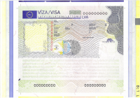
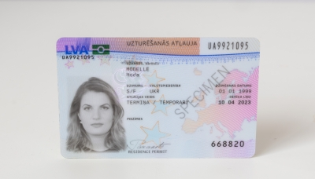
Ārzemnieku tiesību uz nodarbinātību apliecinošie dokumenti
Vīza
Uzturēšanās atļauja

Slide 16
Vīza ar tiesībām uz nodarbinātību
Vīzu pirms iebraukšanas Latvijā nepieciešams saņemt Latvijas konsulārajā vai diplomātiskajā pārstāvniecībā ārvalstī.
Ja ieceļošanas mērķis ir nodarbinātība, vīzu var pieprasīt tikai Latvijas vēstniecībā vai konsulātā.
Uzturēšanās termiņu Latvijā ārzemnieki var pagarināt tikai atsevišķos izņēmuma gadījumos iesniedzot dokumentus ilgtermiņa vīzas saņemšanai Pārvaldes Migrācijas nodaļai vai jebkurai Pārvaldes nodaļai ārpus Rīgas:
parakstītus ar ārzemnieka drošu elektronisko parakstu uz oficiālo elektronisko adresi portālā www.latvija.gov.lv;
pa pastu;
parakstītus ar ārzemnieka drošu elektronisko parakstu uz e-pastu.

Slide 17
Vīza ar tiesībām uz nodarbinātību
Nepieciešamie dokumenti
Derīgs ceļošanas dokuments (Pārvaldē jāiesniedz kvalitatīva pases kopija, personas datu lapas, vīzas un robežšķērsošanas spiedogu kopijas);
Aizpildīta un parakstīta elektroniskā anketa vīzas pieprasīšanai;
1 fotogrāfija (ne vecāka par 6 mēnešiem, uz balta fona);
Dokumenti, kas apliecina, ka ārzemniekam ir nepieciešamie finanšu līdzekļi (darba līgums);
Dokumenta kopija, kas apliecina, ka ārzemniekam ir veselības apdrošināšanas polise;
Pārvaldē apstiprināts ielūgums (ielūgums derīgs 6 mēnešus no apstiprināšanas datuma);
Dokuments, kas apliecina valsts nodevas samaksu.
BALTKRIEVIJAS PILSOŅIEM vīzas pieteikumam jāpievieno papildanketa un tajā norādītie dokumenti.

Slide 18
Uzturēšanās atļaujas pieprasīšanas procedūra
Ārzemnieks Latvijas Republikas konsulārajā vai diplomātiskajā pārstāvniecībā vai PMLP iesniedz derīga ceļošanas dokumenta kopiju un:
  anketu uzturēšanās atļaujas pieprasīšanai + fotogrāfija;
  izziņu par nesodāmību (ja ārzemnieks ir no valsts, kuras pilsoņiem, ieceļojot LV, nepieciešama vīza);
  informācija par paredzamo dzīvesvietu;
  abpusēji parakstīts darba līgums;
  KRIEVIJAS FEDERĀCIJAS UN BALTKRIEVIJAS PILSOŅIEM uzturēšanās atļaujas pieteikumam jāpievieno papildanketa un tajā norādītie dokumenti.
Saņemot uzturēšanās atļauju, būs nepieciešams:
  LV izsniegta izziņa par to, ka neslimo ar tuberkulozi;
  veselības apdrošināšanas polise.

Slide 19
Izmaksas
Ielūguma/izsaukuma apstiprināšana:
17 EUR par pieteikumu + 10 EUR par katru pieteikumā iekļauto personu + par nodarbinātības tiesību piešķiršanu – 85 EUR = 112 EUR
Ilgtermiņa vīzas noformēšana (ja nepieciešams):
90 EUR
180 EUR (iesniedzot Latvijā, ja trūkst legālās uzturēšanās dienu)
Uzturēšanās atļaujas pieteikums:
30 dienu laikā – 160 EUR;
10 darba dienu laikā – 280 EUR;
5 darba dienu laikā – 560 EUR.
(ES zilajai kartei – 10 dd – 160 EUR, 5 dd – 280 EUR)
Uzturēšanās atļaujas eID kartes noformēšana:
10 darba dienu laikā – 45 EUR;
2 darba dienu laikā – 80 EUR.
Ja uzturēšanās atļaujas dokumentus iesniedz vēstniecībā, dokumentu pārsūtīšana 252 EUR

Slide 20
Uzaicinātāja atbildība
Uzaicinātājs uzņemas atbildību par uzaicinātā ārzemnieka ieceļošanas un uzturēšanās mērķa atbilstību uzturēšanās atļaujas pieprasīšanai iesniegtajos dokumentos norādītajam mērķim, par viņa izbraukšanu no valsts noteiktā laikā, kā arī, ja nepieciešams, nodrošina ar ārzemnieka veselības aprūpi, uzturēšanos Latvijas Republikā un atgriešanos mītnes zemē saistīto izdevumu segšanu.
No 08.06.2024 – grozījumi Imigrācijas likumā:
9.¹ panta trešā daļa – iespēja noteikt aizliegumu uzaicināt ārzemniekus uz laiku līdz trīs gadiem.
Līdz 28.05.2025 PMLP šādu aizliegumu noteikusi 44 komersantiem.

Slide 21
Uzaicinātāja atbildība
Pārvaldes Migrācijas nodaļa norāda, ka ārzemniekam piešķir tiesības uz nodarbinātību atbilstoši vīzas vai uzturēšanās atļaujas derīguma termiņam.
Imigrācijas likuma 9.panta otrajā daļā noteikts, ka lēmumu par nodarbinātības tiesību piešķiršanu iekļauj lēmumā par vīzas vai uzturēšanās atļaujas izsniegšanu. Tiesības uz nodarbinātību apliecina atbilstošs ieraksts ārzemniekam izsniegtajā vīzā vai uzturēšanās atļaujā.
Pārvaldes Migrācijas nodaļa norāda, ka no brīža, kad ārzemnieks ir ieceļojis Latvijas Republikā, vai piešķirta vīza Latvijas Republikā, vai saņemta uzturēšanās atļauja, darba devējam ir pienākums noslēgt darba līgumu un nodrošināt darba samaksu, darba izpildes vietu kāda ir norādīta, Pārvaldē iesniedzot ielūguma vai izsaukuma pieprasījumu un darba līgumu.
Pārvaldes Migrācijas nodaļa norāda, ka darba devējs, pieprasot pakalpojumu (ielūgumu vai izsaukumu) Pārvaldē, uzņemas atbildību par ārvalstnieka ieceļošanu Latvijas Republikā, un darba devējam ir pienākums sazināties ar esošajiem un potenciālajiem darba ņēmējiem, un nepieciešamības gadījumā, darba devējam ir pienākums informēt 3 darbdienu laikā Pārvaldi un lūgt atcelt ielūgumu vai izsaukumu, ja ir konstatētas izmaiņas uzaicināto ieceļošanā (piemēram, ir pamats šaubām par ārzemnieku patieso ieceļošanas mērķi).
Pārvaldes Migrācijas nodaļa informē, ka Ministru kabineta 2014.gada 28.janvāra noteikumu Nr.55 „Noteikumi par ārzemnieku nodarbināšanu” 5.punkts nosaka, ja ārzemnieku paredzēts nodarbināt pie vairākiem darba devējiem vai vairākos amatos vai profesijās pie viena darba devēja, ārzemniekam nepieciešams iegūt tiesības uz nodarbinātību katrā darba veidā.

Slide 22
Kur meklēt papildu informāciju?
PMLP izstrādājusi vairākus video ceļvežus darba devējiem par ārzemnieku nodarbināšanu:
Vispārīga informācija:
https://www.youtube.com/watch?v=yZ3n0o9sKs8&t=1s
ES Zilās kartes noformēšana:
https://youtu.be/xU-eNodkEmM
Sezonas darbinieku uzaicināšana:
https://youtu.be/8FuZ-bm0yHU
Par uzturēšanās atļaujām:
PMLP mājas lapa: https://vissparmigraciju.pmlp.gov.lv/

Slide 23

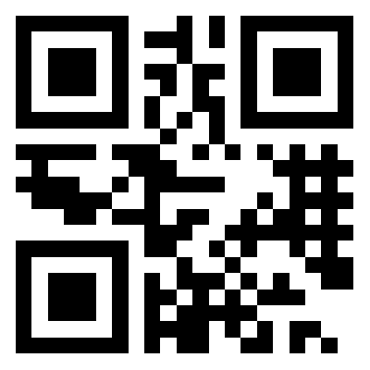
Pilsonības un migrācijas lietu pārvalde
Čiekurkalna 1. līnija 1/3
Rīga, LV 1026
Latvia
tel. (+371) 67209400
www.pmlp.gov.lv
pasts@pmlp.gov.lv

